Slide 1

Projet de
Cartographie - Géolocalisation
LP Conception Développement et Test Logiciel – DAM (2021-2022)
Projet Dor’App Elève : Mylène GERVAISE
Professeur : Christophe VESTRI

Slide 2
Présentation
Mylène GERVAISE – Projet Dor’App
2
Notes:
2

Slide 3
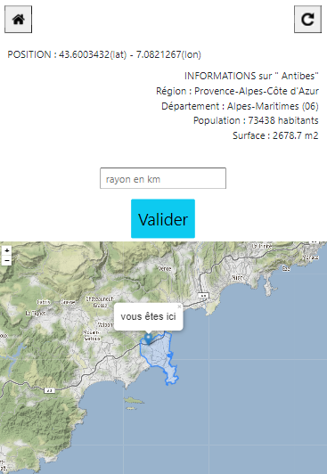
Mode 1 : Confinement
Géolocalisation
Informations géographiques
Fonctionnalités
Rayon autour d’un point
Sélection sur la carte
Recherche intersections
Calcul distances
Mylène GERVAISE – Projet Dor’App
3
Notes:
3

Slide 4
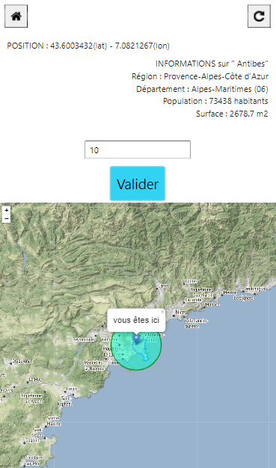
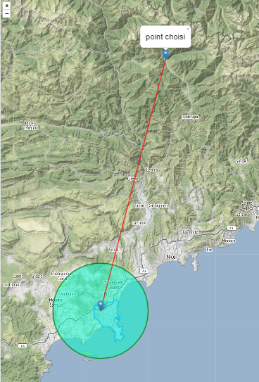
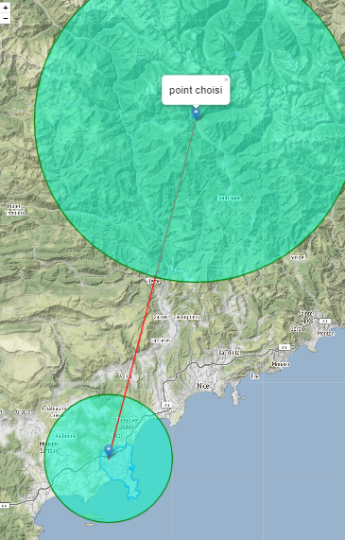
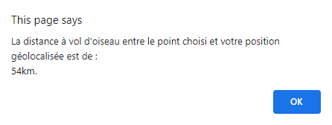
#1 Fonctionnalités
Mylène GERVAISE – Projet Dor’App
4
Notes:
4

Slide 5
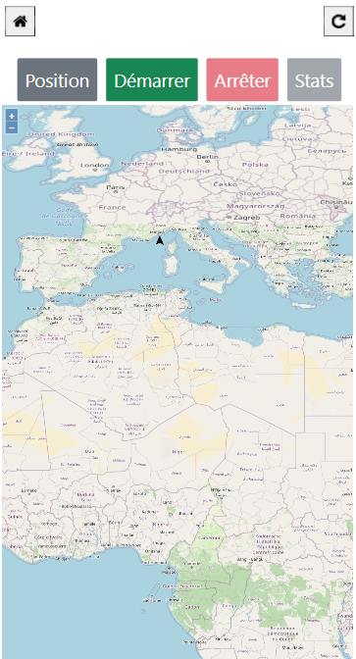
Mode 2 : Libération
Géolocalisation en temps réel
Orientation Carte
Suivi (Démarrer » Arrêter)
Statistique
Mylène GERVAISE – Projet Dor’App
5
Notes:
5

Slide 6
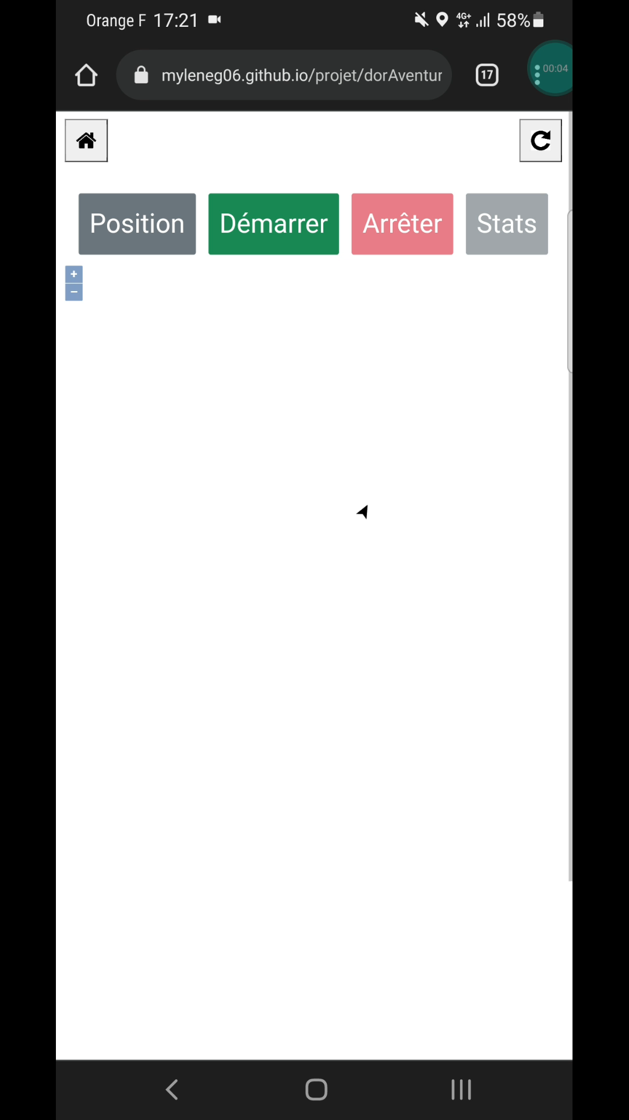
#2 Orientation
Carte OpenLayers
Zoom
Défaut
Position
Mode marche
Orientation :
Icône
Carte
Mylène GERVAISE – Projet Dor’App
6
Notes:
6

Slide 7

#2 Suivi
Points marqués (départ/arrivée/parcours)
Suivi en temps réel :
Position
Orientation
Distance parcourue
Statistiques (distance, altitudes)
Mylène GERVAISE – Projet Dor’App
7
Notes:
7

Slide 8
Conclusion
Points positifs
Manipulation cours
Recherches & découvertes
Intérêt
Améliorations
Design responsive
Stats (données + stockage)
Mylène GERVAISE – Projet Dor’App
8
Notes:
8

Slide 9

Démo & Ressources
https://myleneg06.github.io/projet/menu.html
Code :
https://github.com/MyleneG06/MyleneG06.github.io/tree/main/projet
Mylène GERVAISE – Projet Dor’App
9
Notes:
9

